Slide 1

MathCubeRace
AT-AT
Куратор: Потылицина Е.М.

Slide 2
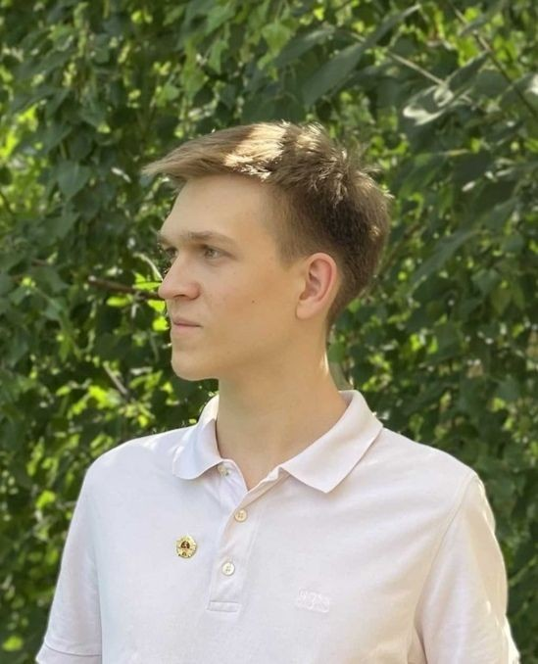
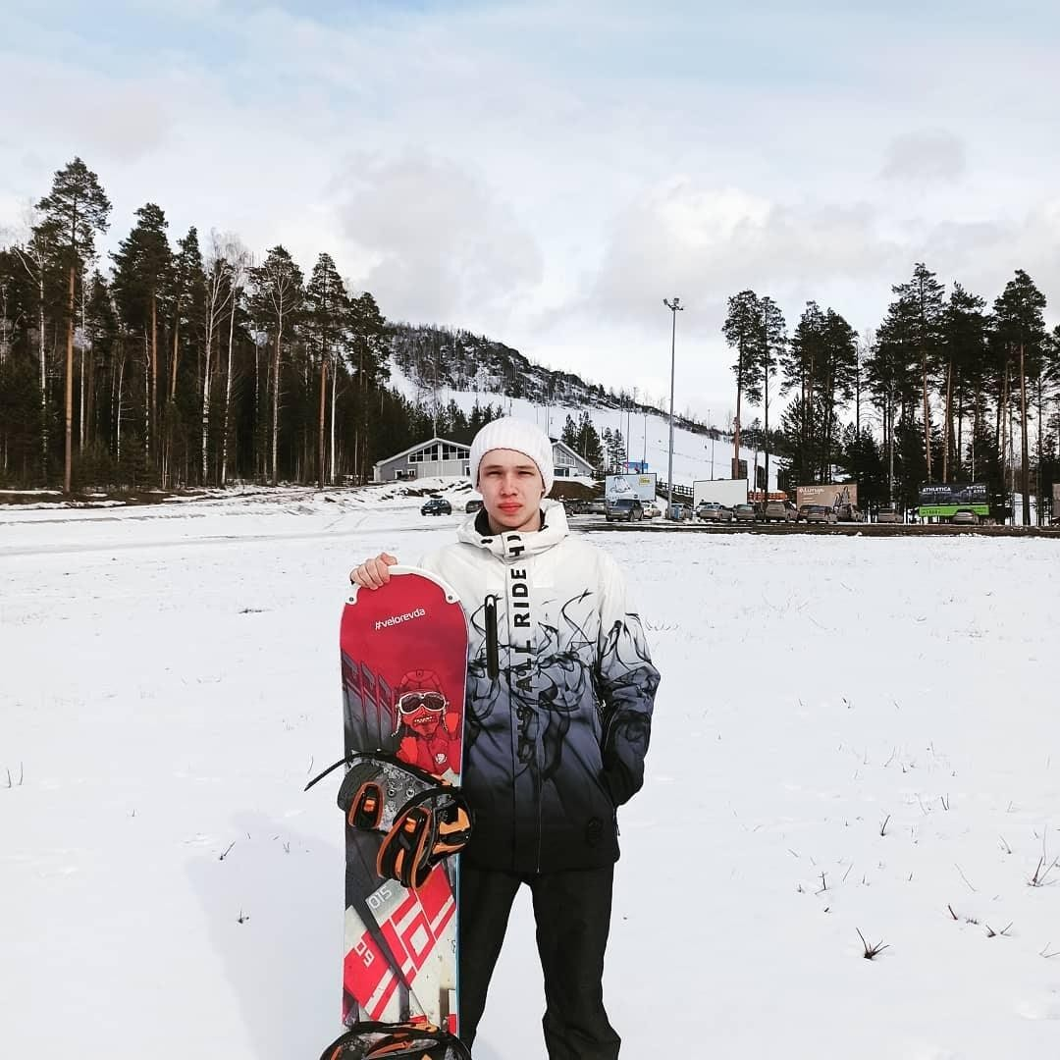
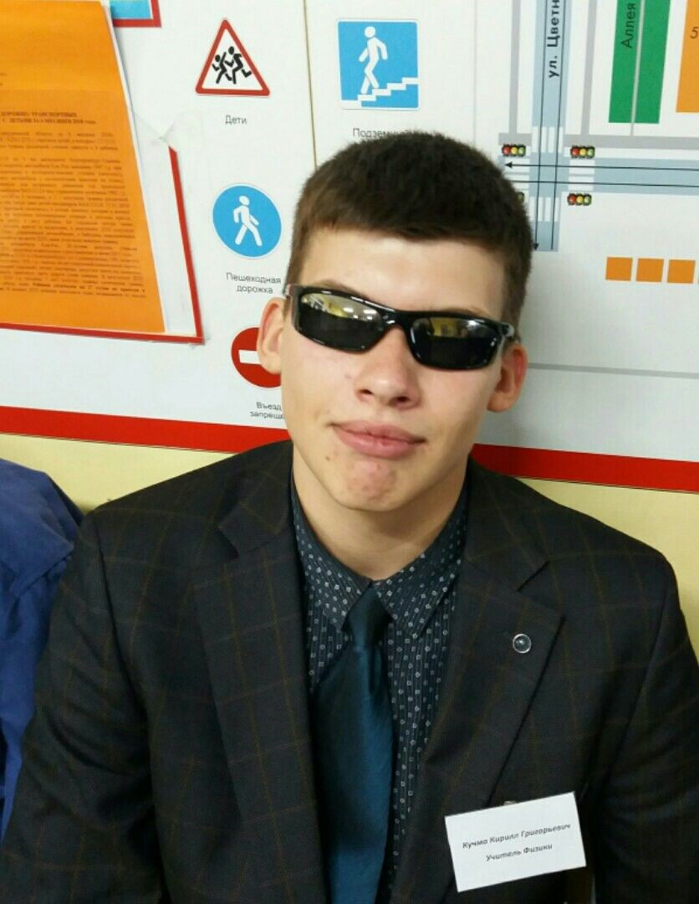
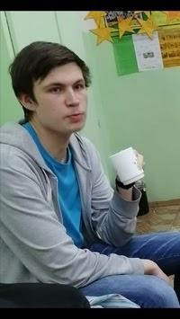
Команда
Математическая арена
AT-AT
Дмитриев Кирилл Ильич
Жизневский Андрей Евгеньевич
Кучма Кирилл Григорьевич
Ланских Михаил Игоревич
Тимлид
Дизайнер
Разработчик
Аналитик
2

Slide 3
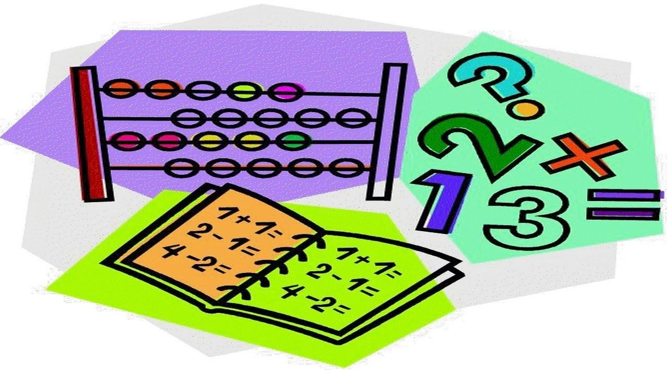
Идея проекта
Математическая арена
AT-AT
Наш проект поможет дошкольникам и школьникам начальных классов в изучении арифметики
Почти у всех детей есть смартфоны, поэтому мобильная игра с соревновательной составляющей будет им интересна
2

Slide 4

Математическая арена
AT-AT
Целевая аудитория
Наша целевая аудитория – дети возрастом от 5 до 9 лет
2

Slide 5
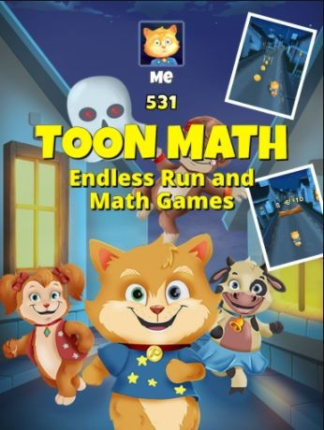
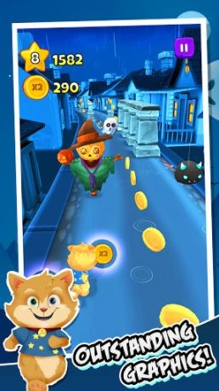
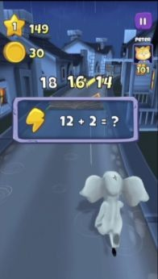
Анализ конкурентов
Математическая арена
AT-AT
2

Slide 6

Цель проекта и задачи
Математическая арена
AT-AT
Цель: разработка ориентированной на дошкольников и школьников начальной школы мобильной игры, помогающей детям развивать навыки устного счёта.
Задачи:
Концепция и Жанр
Продукт
Арифметические примеры
Соперничество
Теоретические материалы
2

Slide 7

Предлагаемое решение
Математическая арена
AT-AT
Уникальность нашего проекта в том, что мы интегрировали в одну игру 4
параметра:
Образовательная составляющая
Соревновательный процесс
Наличие уровней сложности
Арифметические действия
2

Slide 8
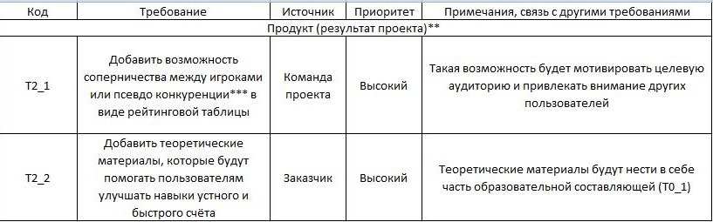
Требования к продукту
Математическая арена
AT-AT
2

Slide 9



Технологический стек
Математическая арена
AT-AT
Язык программирования:
Игровой движок:
Программа для моделирования 3D объектов:
2

Slide 10
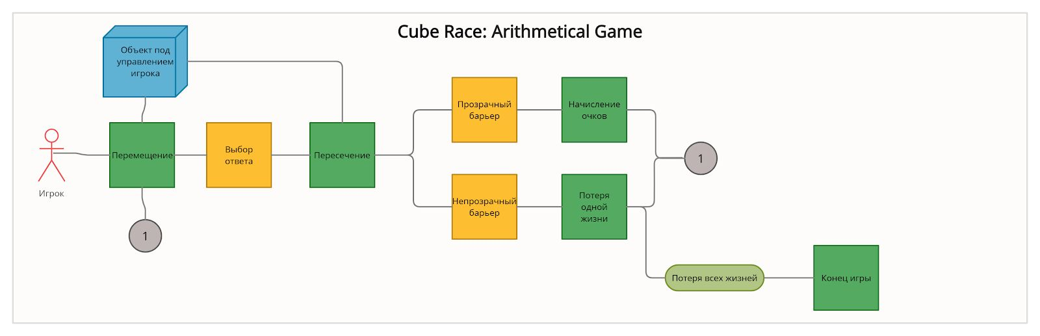
Реализация проекта
Математическая арена
AT-AT

Slide 11
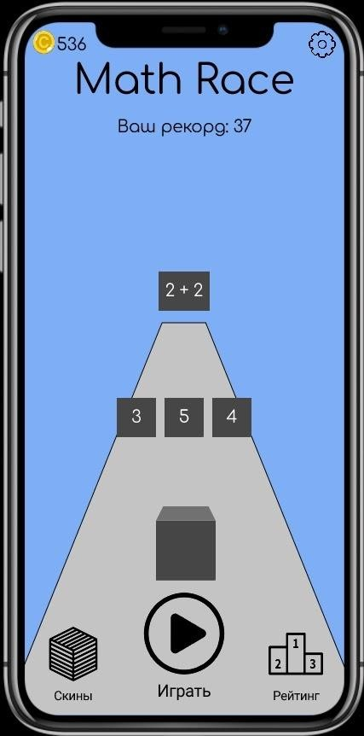
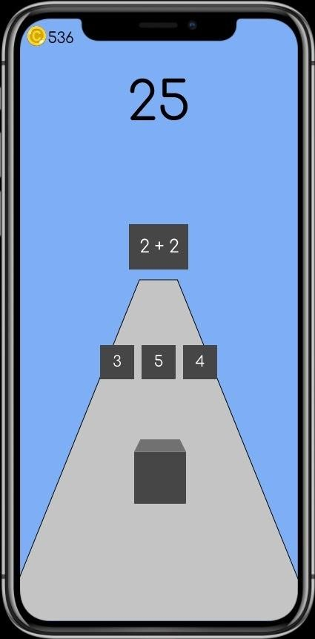
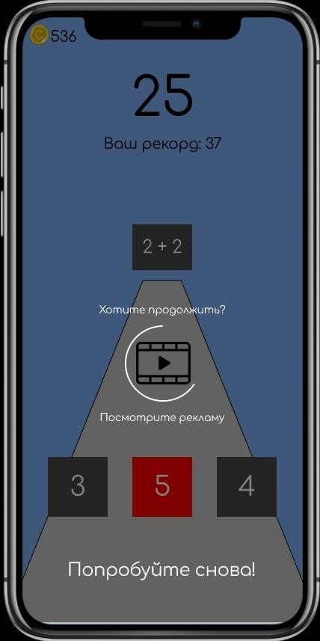
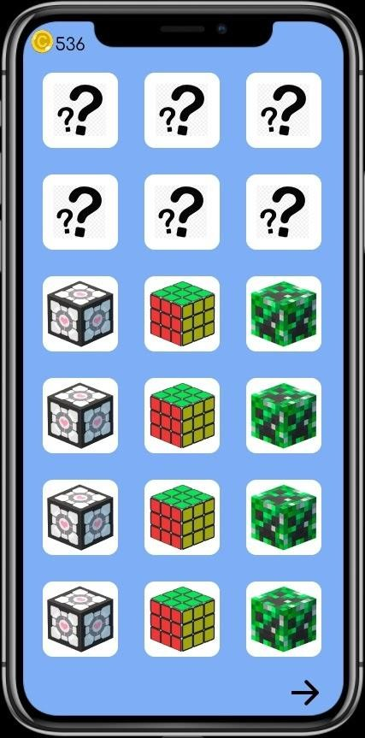
Реализация проекта
Математическая арена
AT-AT
Дизайн-макеты приложения

Slide 12
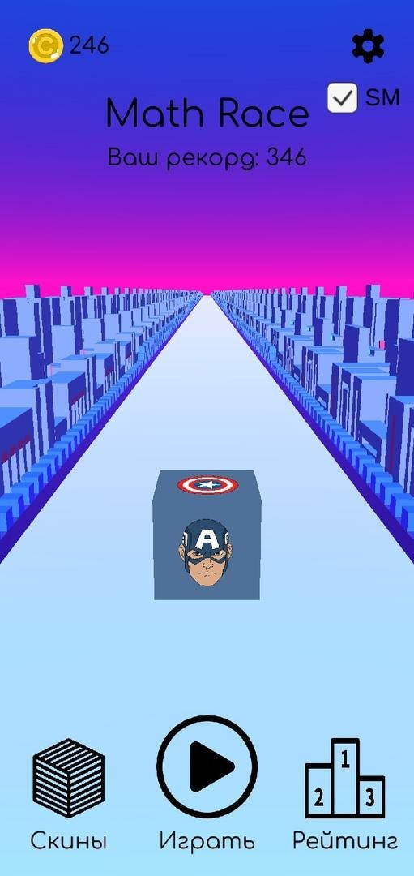
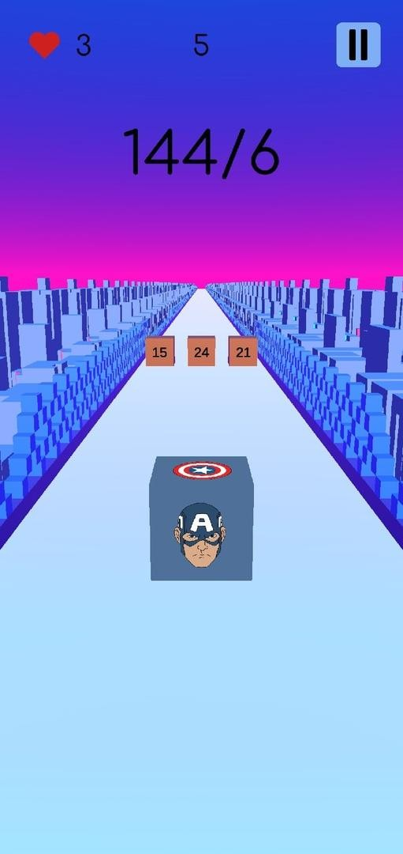
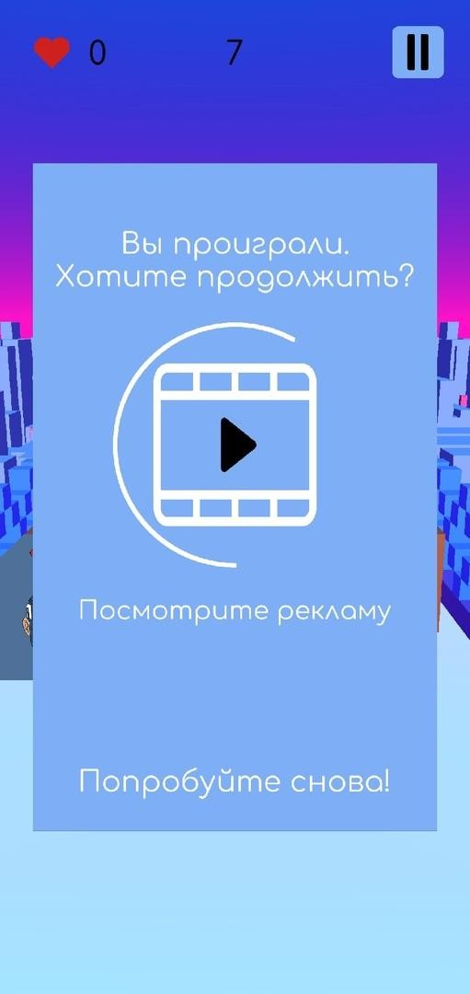
Реализация проекта
Математическая арена
AT-AT
Скриншоты текущего варианта реализации

Slide 13
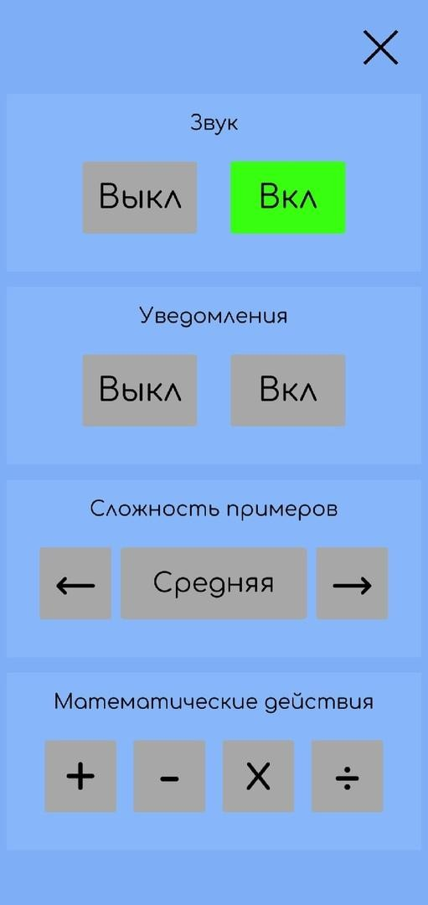
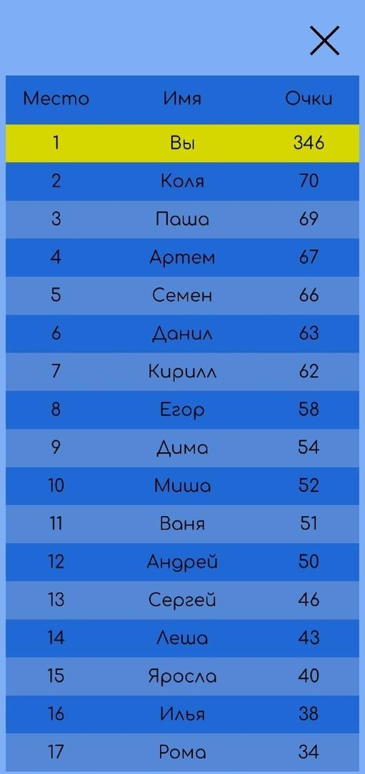
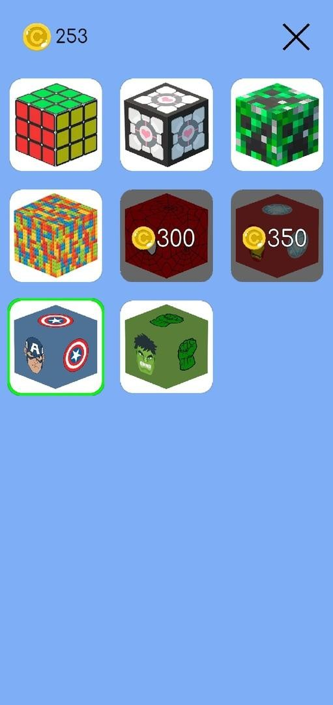
Реализация проекта
Математическая арена
AT-AT
Скриншоты текущего варианта реализации

Slide 14




Бюджет продукта, схема
монетизации
Бюджет:
Примерно 256 человеко-часов
Набор 3D моделей города: 14.99$
Затраты на продвижение продукта (реклама)
Монетизация:
Реклама сторонних приложений
Внутриигровой магазин

Slide 15

Заключение
Математическая арена
AT-AT
Наше решение соответствует требованиям к MVP:
Образовательная и игровая составляющие
Концепция
Интерфейс
Генерация примеров
Магазин скинов
Выбор арифметических действий
Рейтинговая таблица
Уровень сложности примеров

Slide 16
Математическая арена
AT-AT
Видео
Демонстрационное видео работы приложения

Slide 17
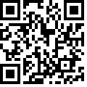
Математическая арена
AT-AT
Спасибо за внимание!
Дмитриев Кирилл Ильич
VK: vk.com/kirilldmitr1
tg: @KirillDmit
Жизневский Андрей Евгеньевич
Кучма Кирилл Григорьевич
Ланских Михаил Игоревич
VK: vk.com/gorgorodok tg: @Chebuha
VK: vk.com/kirillkuchma
tg: @kirieshki2048
VK: vk.com/andreyzhiznevskiy
tg: @Foriseeen

